Slide 2
V. aestuarianus strain | Motif | ModificationType | Fraction | N Detected | MeanScore | Mean IPD Ratio | Mean Coverage
V. aestuarianus 02_041 | Motif I GATC | m6A | 0,970 | 27857 | 181,5 | 5,36 | 107,6
 | Motif IIa CAGNNNNNNTYTC | m6A | 0,953 | 1105 | 169,5 | 6,13 | 107,8
 | Motif IIb GARANNNNNNCTG | m6A | 0,884 | 1025 | 154,8 | 4,92 | 109,7
 | Motif III GGWCC | m4C | 0,497 | 1512 | 125,7 | 3,16 | 117,6
 | Motif IVa GTAYNNNNGTTA | m6A | 0,917 | 200 | 159,0 | 4,82 | 107,1
 | Motif IVb TAACNNNNRTAC | m6A | 0,904 | 197 | 151,9 | 4,51 | 106,9
V. aestuarianus 07_115 | Motif I GATC | m6A | 0,996 | 28602 | 240,8 | 5,36 | 148,3
(non virulent strain) | Motif IIa CAGNNNNNNTYTC | m6A | 0,995 | 1154 | 222,2 | 6,09 | 146,6
 | Motif IIb GARANNNNNNCTG | m6A | 0,980 | 1137 | 197,8 | 4,82 | 147,8
 | Motif III GGWCC | m4C | 0,810 | 2465 | 145,6 | 3,01 | 152,8
 | Motif IVa GTAYNNNNGTTA | m6A | 0,991 | 216 | 204,7 | 4,81 | 143,6
 | Motif IVb TAACNNNNRTAC | m6A | 0,991 | 216 | 195,2 | 4,47 | 143,1
 | Motif Va RGAANNNNNNNGGT | m6A | 0,980 | 744 | 200,7 | 4,77 | 148,8
 | Motif Vb ACCNNNNNNNTTCY | m6A | 0,984 | 747 | 197,7 | 4,21 | 147,4
 | Motif VI CGCCGV | modified_base | 0,165 | 478 | 128,1 | 2,87 | 161,2
V. aestuarianus 12_016 | Motif I GATC | m6A | 0,996 | 28612 | 284,7 | 5,37 | 179,0
 | Motif IIa CAGNNNNNNTYTC | m6A | 0,994 | 1153 | 266,2 | 6,09 | 178,5
 | Motif IIb GARANNNNNNCTG | m6A | 0,991 | 1149 | 232,8 | 4,80 | 179,1
 | Motif III GGWCC | m4C | 0,901 | 2742 | 162,2 | 2,96 | 180,2
 | Motif IVa GTAYNNNNGTTA | m6A | 0,991 | 216 | 242,3 | 4,80 | 174,0
 | Motif IVb TAACNNNNRTAC | m6A | 0,991 | 216 | 233,2 | 4,46 | 173,8
 | Motif Va RGAANNNNNNNGGT | m6A | 0,992 | 753 | 237,3 | 4,82 | 179,9
 | Motif Vb ACCNNNNNNNTTCY | m6A | 0,995 | 755 | 232,2 | 4,22 | 178,0
 | Motif VI CGCCGV | modified_base | 0,206 | 597 | 136,6 | 2,78 | 189,5

Slide 3
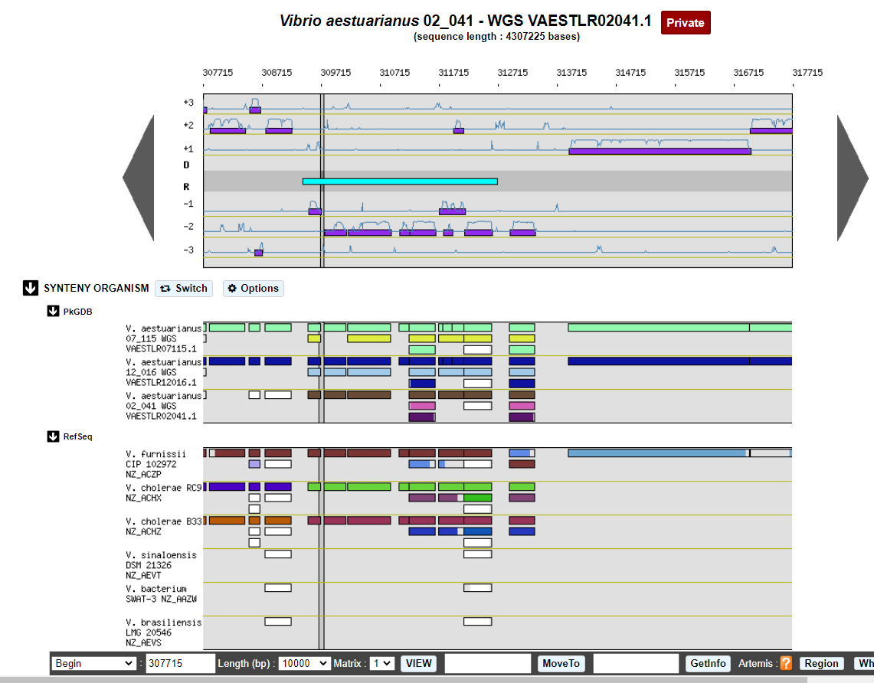
CACTTAACCAACTCTTAAGGATCAACTATGAACAAGTCATC

Slide 4
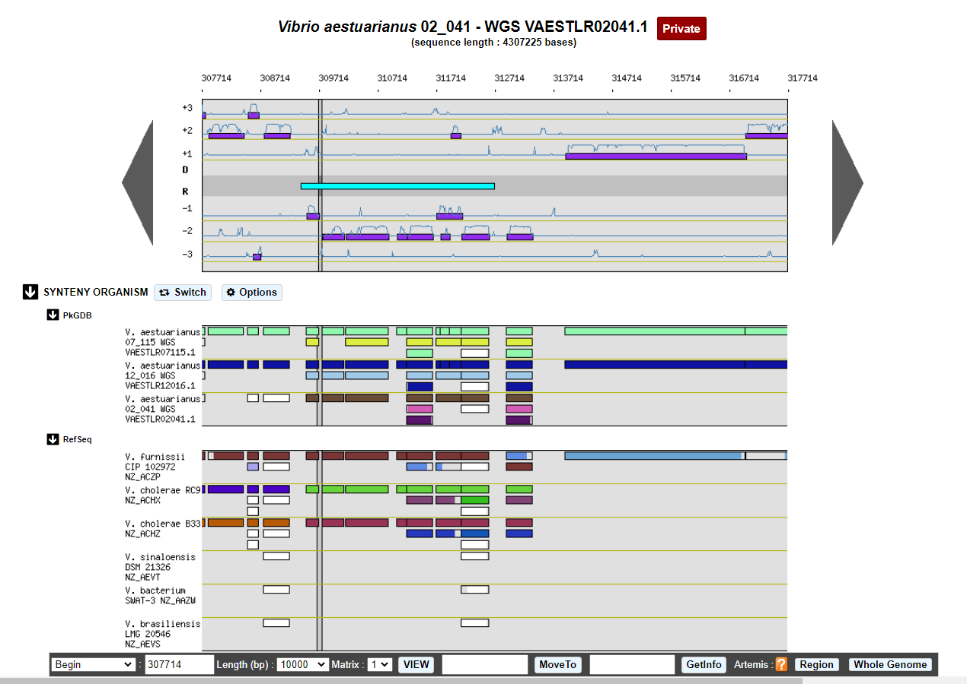
AGATGACTTGTTCATAGTTGATCCTTAAGAGTTGGTTAAGT

Slide 5
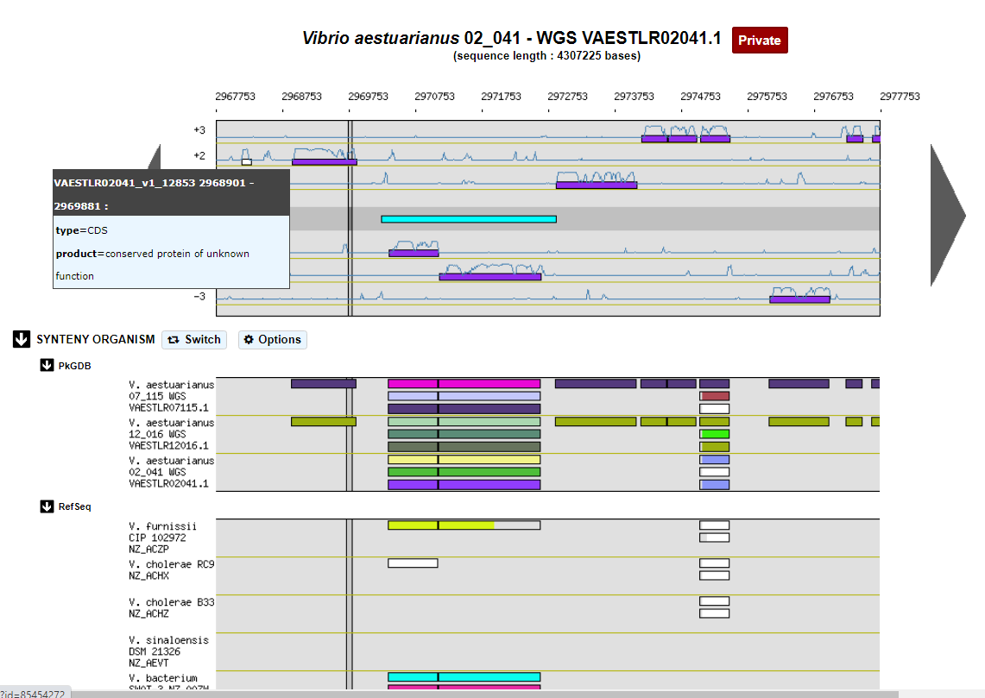
CTTCAGAAAGTCAGCTCAGTACTAAAGTTATTGGATATTTT

Slide 6
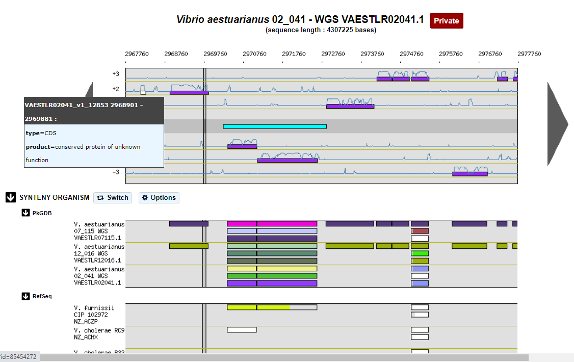
TGTTTTCAAAATATCCAATAACTTTAGTACTGAGCTGACTT

Slide 7
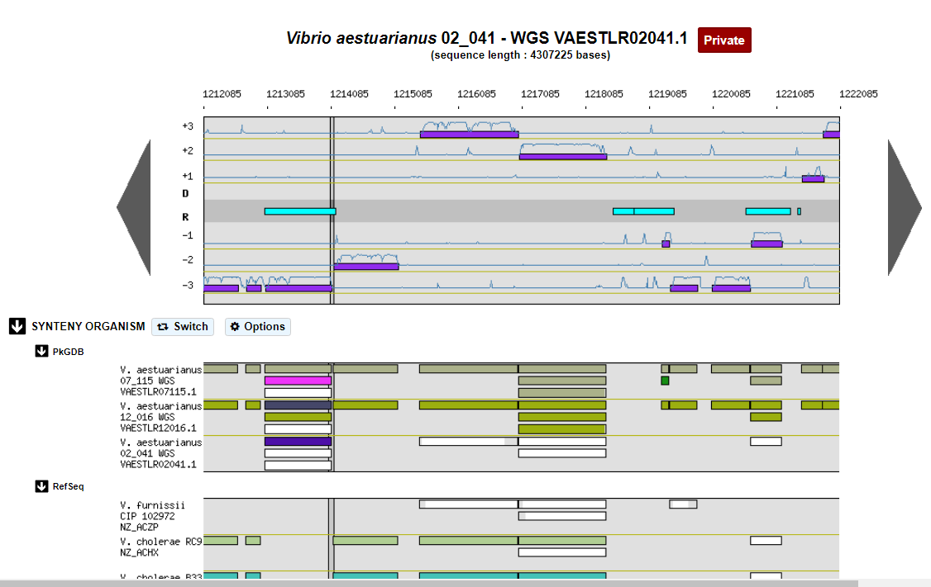
TTTTCATGGTGCGTAGCATGATCCTGATTTCATCAGAAATC

Slide 8
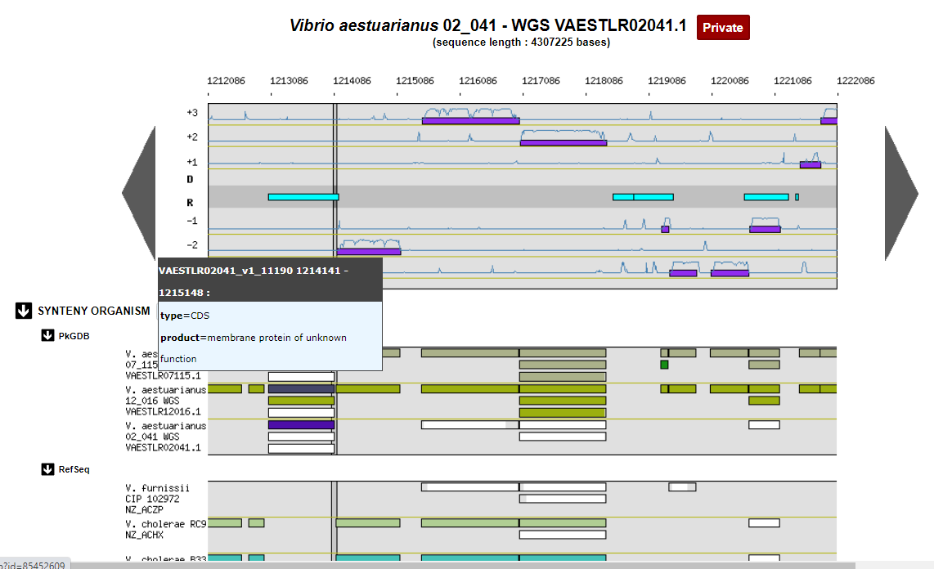
TGATTTCTGATGAAATCAGGATCATGCTACGCACCATGAAA

Slide 9
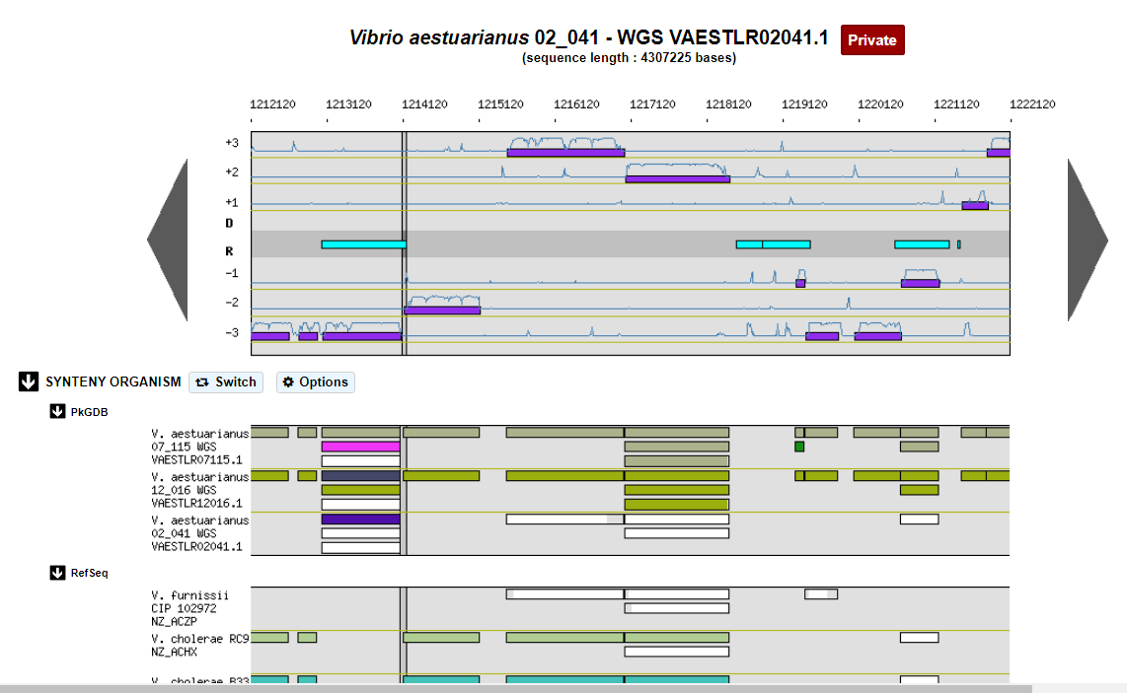
GAAATCAAGCATCTTCAATGATCACGGGTATAGGATAGCCA

Slide 10
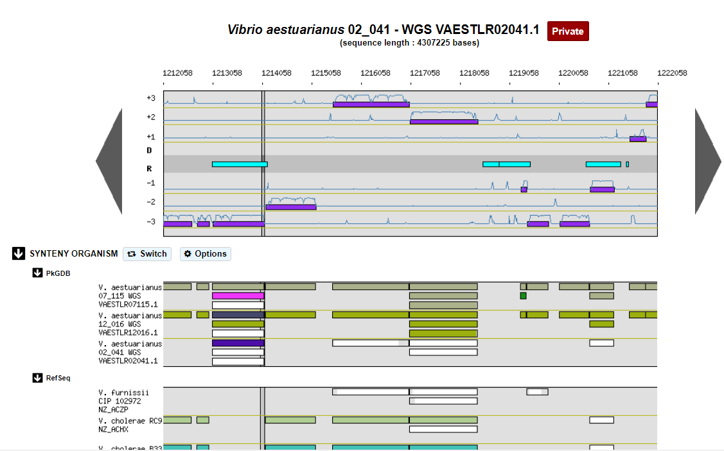
GTTGTTTCTGTTGAGGAGTCAGAGTAATTTTCATGGTGCGT

Slide 11
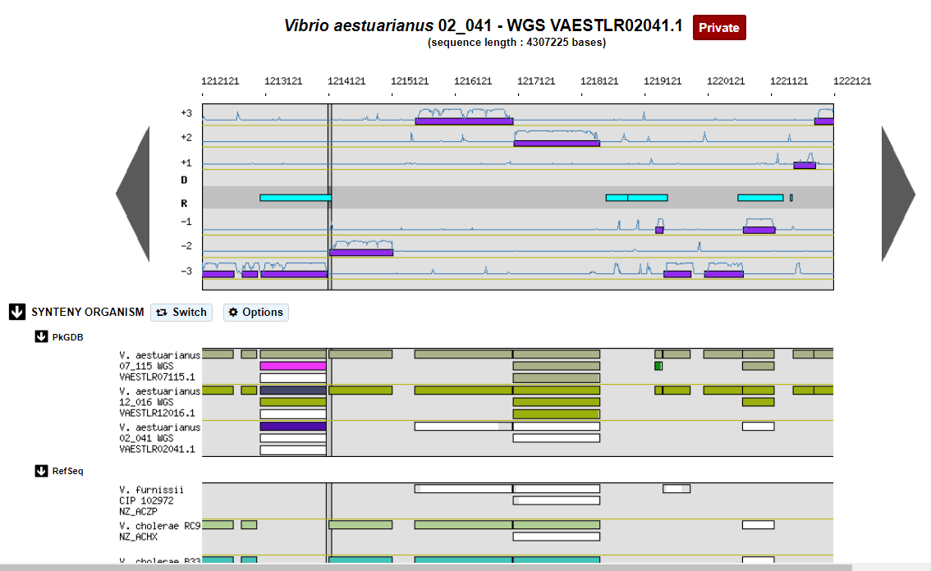
CTGGCTATCCTATACCCGTGATCATTGAAGATGCTTGATTT

Slide 12

ATCATGCTACGCACCATGAAAATTACTCTGACTCCTCAACA

Slide 13
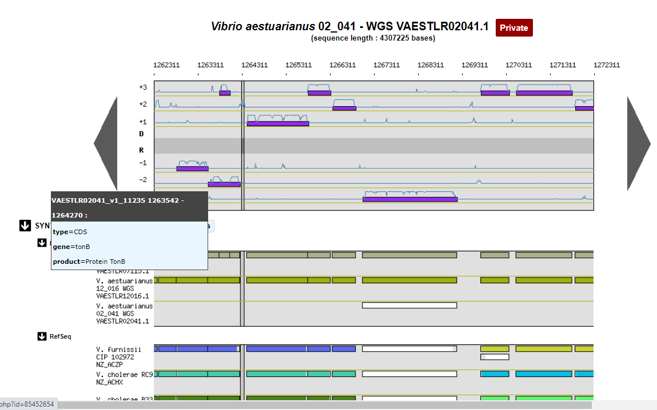
Promoteur duvergent?
Métabolisme Fe et heme
TTACTCATTATTTAAATAAGATCAATTATCAATTGCATTAT

Slide 14
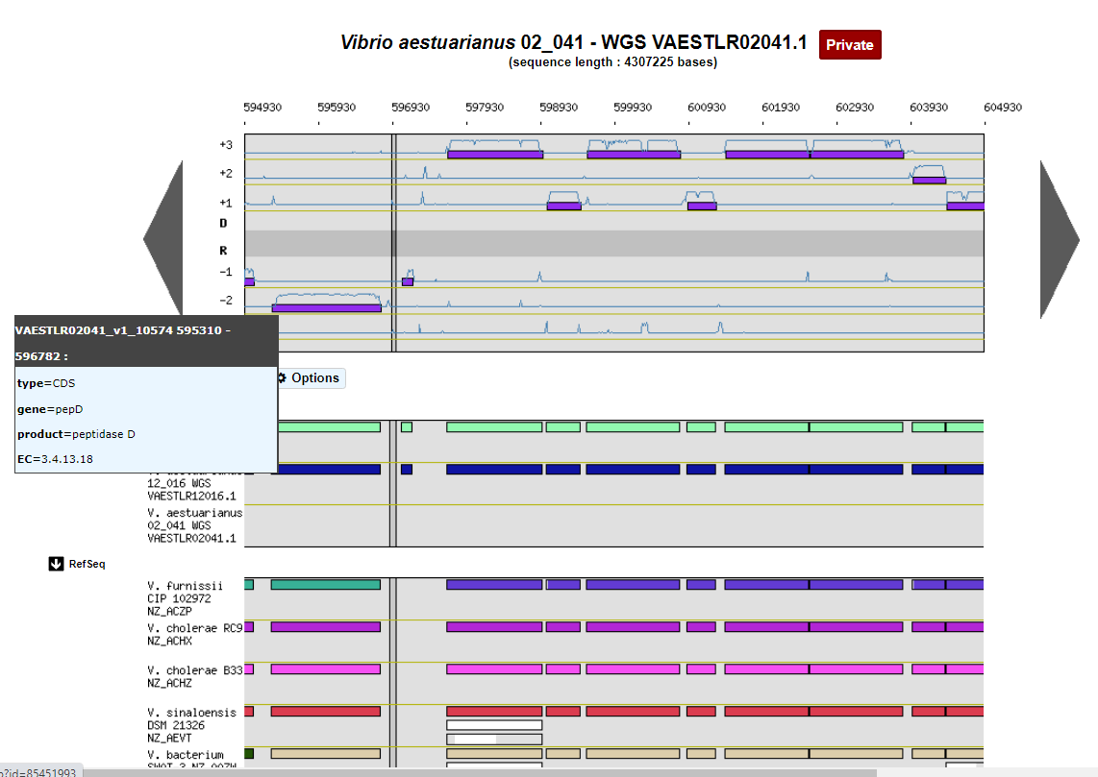
TGAGTGAAATCATTGTTGGACCGTACATAGTGTACAAAGGA

Slide 15
AACTGAATGTTGTGGCATGCAGTTGAGTTTTCATCAAAATT
Pas de position correspondante

Slide 16
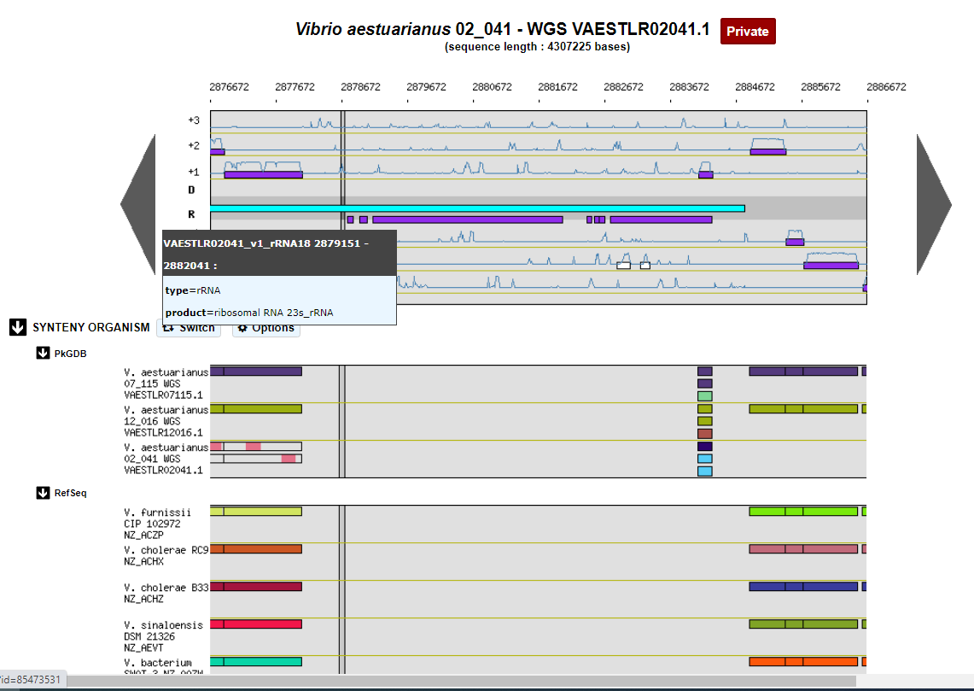
ATTCTGCAATAAGAAAGGGTCCATATATAGGTATCAAGGAT

Slide 17
GATGGCGATGGCTTAAACCGATCTGAGGTTAATTACCACCC
Pas à la position indiquée

Slide 18
TGATAGTAATTACCATTTGGATCCAATATTATTCATCCACA
Pas à la position indiquée

Slide 19
TCAAAAACTTTTACCTTGGGATCGTGCGTCGCCACTACAAG
Pas à la position indiquée

Slide 20
TCTTGTAGTGGCGACGCACGATCCCAAGGTAAAAGTTTTTG
AGAATAAAAATTTTGATGAAAACTCAACTGCATGCCACAAC
Pas à la position indiquée
Pas à la position indiquée
TACTGCTGTTTTCAGGTATTACCATCATCTTTCCCTTAAAA
Pas à la position indiquée
AATACCACGTTTTTAAGGGAAAGATGATGGTAATACCTGAA
Pas à la position indiquée

